Slide 1
資料科學與人工智慧競技作業四
Instacart Market Basket Analysis
資工 110 李浩榮
資工 110 陳力聖

Slide 2
作業 目標

Slide 3
作業目標
根據使用Instacart所提供的真實匿名資料且被標記為train, prior的前n-1筆資料去預測某個user_id的第n筆order所會買到的商品是否是之前有買過的 (reordered)。

Slide 4
資料 前處理

Slide 5
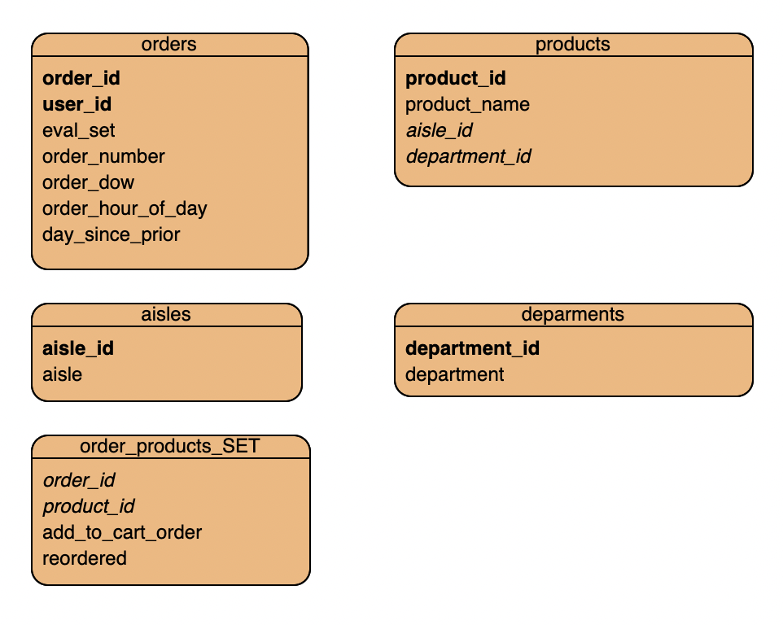
資料
該比賽所提供的各資料table
粗體為Primary Key
斜體為Foreign Key

Slide 6

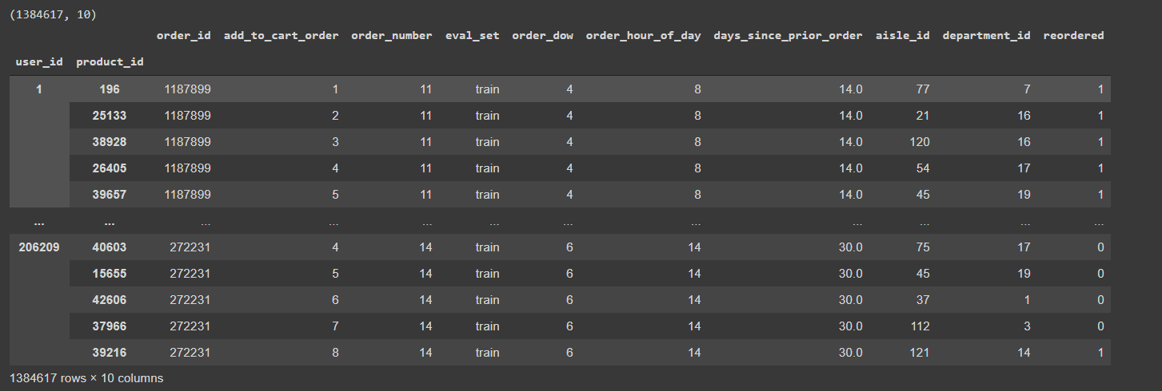
串接所有dataset的features
且準備user_id,product_id為index去統整各個feature的關聯性.
準備 train_data_set：

Slide 7



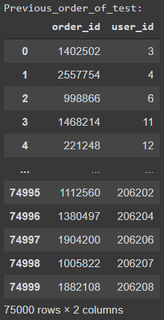
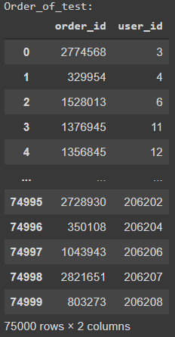
準備test_data_set :
reordered是要看前一筆資料?還是以往的所有購買商品記錄?
為了顧及模型的訓練和測試的資料一致，這裡取eval_set=test的前一筆prior當作標記為test的user的purchase history，一起加入模型去訓練。因為我們的訓練集是以user_id為主index，product_id為副index，如果只是以orders.csv標記為train的資料去訓練，模型會完全地避開標記為test的user的購買習慣。
previous_order_of_test加入training_set
order_of_test加入testing_set

Slide 8
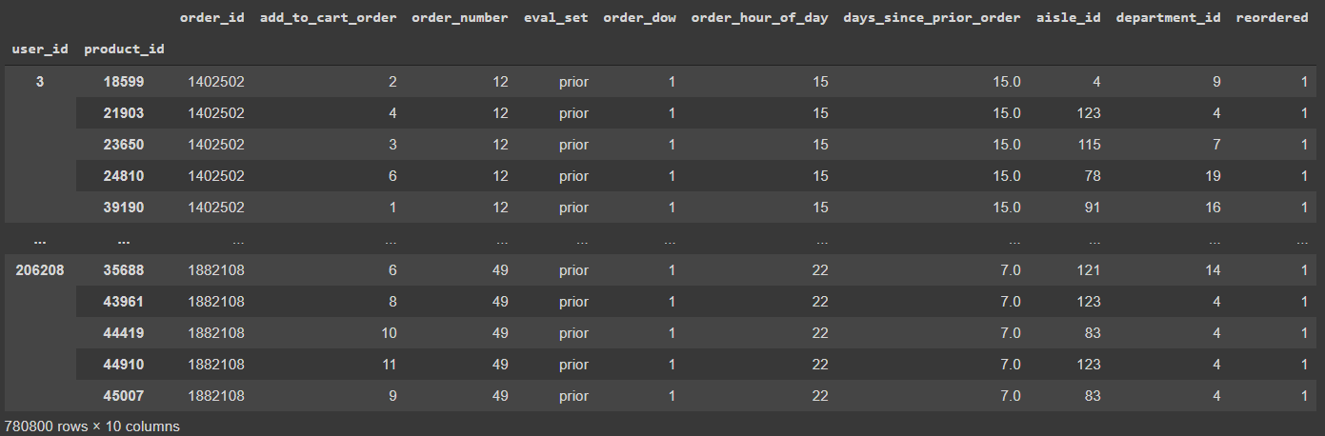
Test_data_set :
留下eval_set標記為test的user_id所買過的所有product_id，讓最後的predict來判斷哪一個商品被reordered

Slide 9
模型 參數

Slide 10

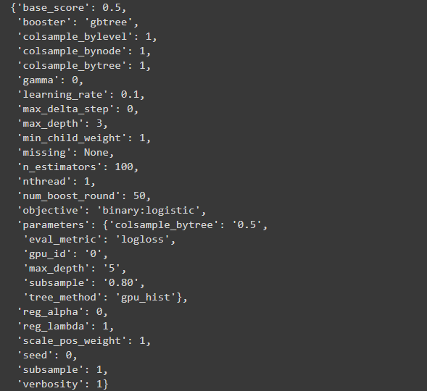
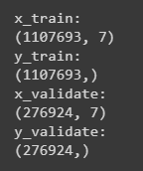
模型參數
原本是要使用LSTM，但是因為時間序列的cluster組合會導致模型需要的inputdata量變的非常巨大(row筆數甚至會超過十億)，至少在這個features關係比較複雜的case不是最適合的。解法可能是使用多重model處理各種features並串接。
該專題使用XGBoost為訓練模型。
loss function: binary classification

Slide 11
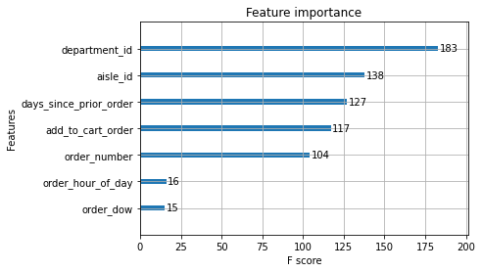
模型參數
使用右圖的七種features的訓練集放入模型訓練。
右圖是xgboost內建的defined function，可以看出哪一些feature的權重以及影響比較大。
department_id和aisle_id對user_id們會不會reordered起了至關重要的地位。

Slide 12
實驗 結果

Slide 13
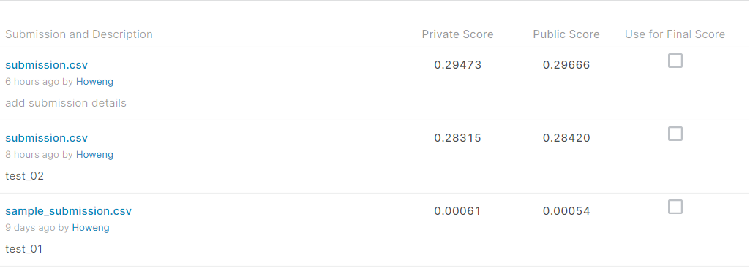


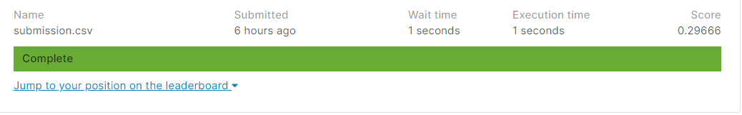
實驗結果

Slide 14
結語與改進

Slide 15
結語與改進
資料科學dataframe相關的資料前處理，盡量不要用for迴圈跑。
可以嘗試試看的模型 : LightGBM , RNN模型串接, 模型推疊 。
把prior data也放進去training，使用train的user們以往的所有購買記錄當作訓練資料，但是要先會處理大量資料的方法(e.g. del 各種list, gc collect)。
加入各種features的組合，以及mean,std值。（從features important的圖可得知商品本身的存在還是遠大於顧客們自己的購買傾向,可以著手於容易提示劃分買家群體的features）。
每個顧客的購買傾向
最熱門的商品排行榜，最熱門的department與aisle排行榜
設定閥值

Slide 16
其它資料
比賽鏈接 : https://www.kaggle.com/c/instacart-market-basket-analysis
專案鏈接: https://github.com/Howeng98/DSAI_HW4

Slide 17
感 謝 聆 聽

